Slide 1
การวิเคราะห์ข้อมูลจากแบบสอบถาม
ครูสุดารัตน์ คำผา

Slide 2
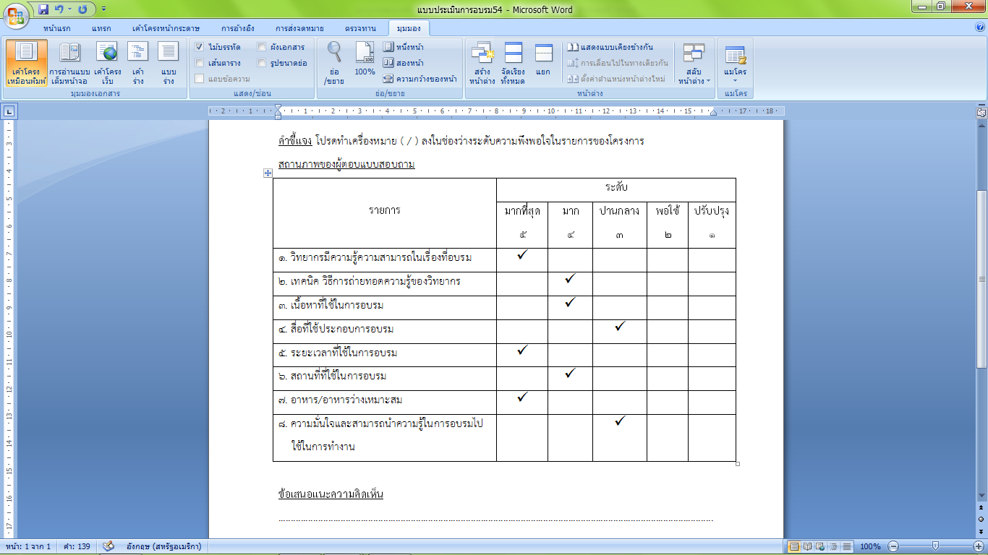
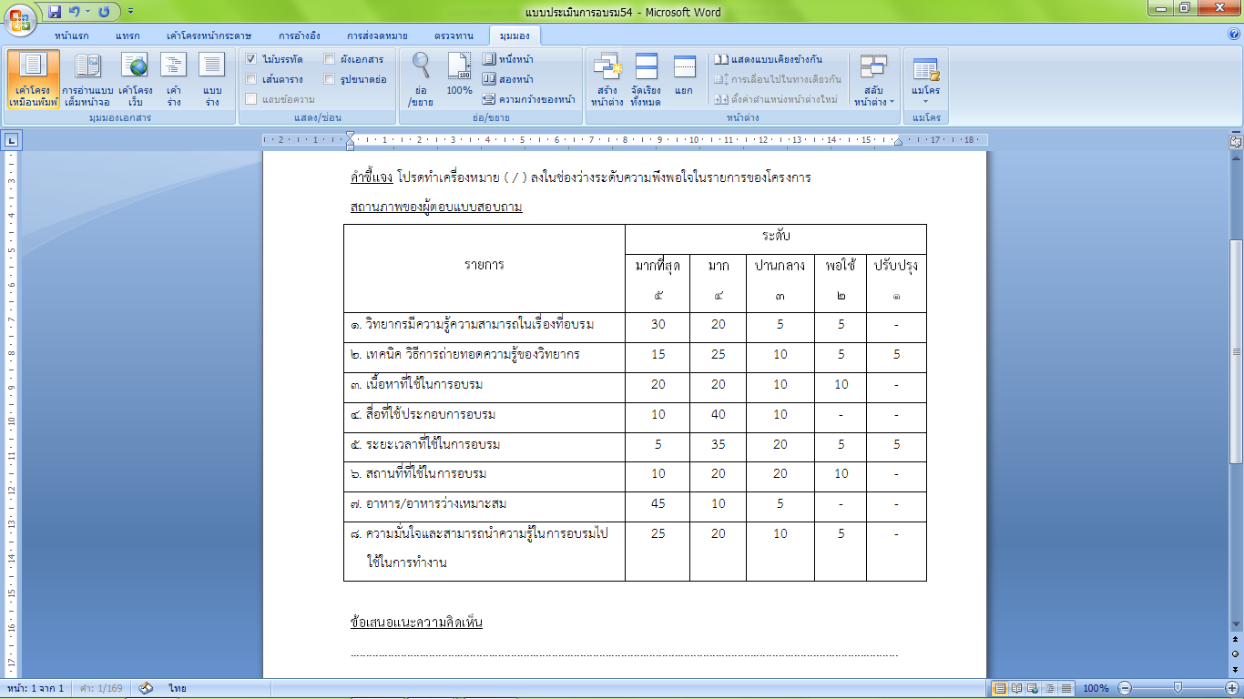
แจกแจงความถี่จากแบบสอบถาม
นับความถี่
แบบสอบถาม 60 ชุด

Slide 3
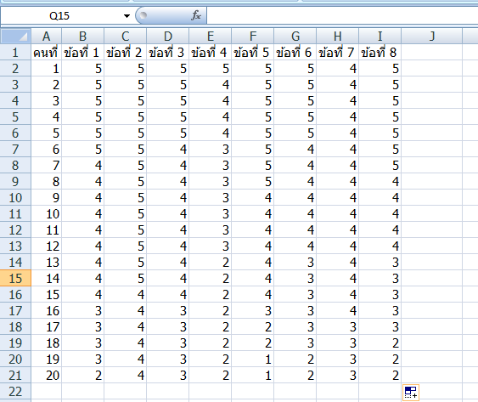
กรอกข้อมูลลงใน Excel

Slide 4
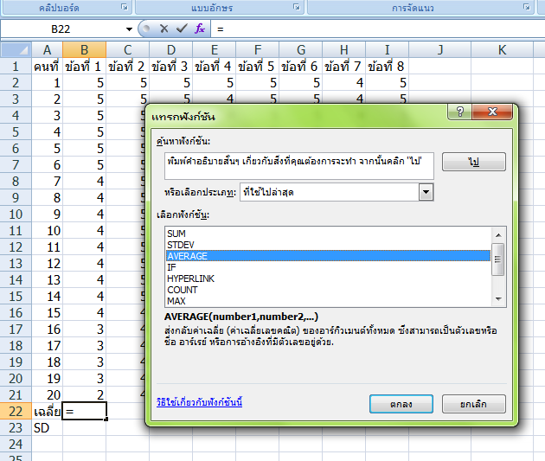
หาค่าเฉลี่ยความพึงพอใจ

Slide 5
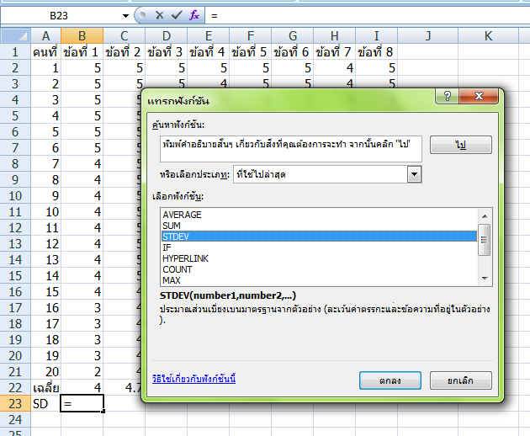
หาค่า SD ความพึงพอใจ

Slide 6
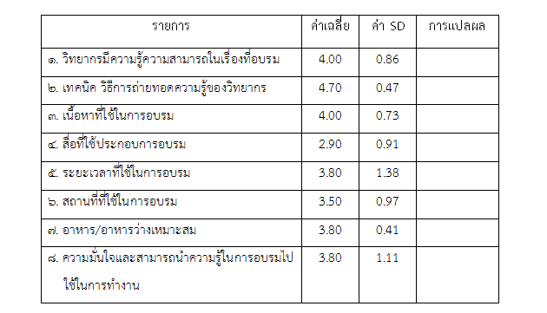
กรอกข้อมูลที่วิเคราะห์แล้วลงในตาราง
รวม 3.84 0.85

Slide 7
การแปลผลข้อมูล
เมื่อได้ค่าเฉลี่ยของคะแนนแต่ละข้อแล้ว นำมาเทียบกับเกณฑ์การประเมินผล ซึ่งมีการแปลผลตามระดับค่าเฉลี่ยจากอันตรภาคชั้น ดังนี้
คะแนนเฉลี่ยสูงกว่า 4.50 นักเรียนมีความพึงพอใจในระดับมากที่สุด
คะแนนเฉลี่ยระหว่าง 3.50-4.49 นักเรียนมีความพึงพอใจในระดับมาก
คะแนนเฉลี่ยระหว่าง 2.50-3.49 นักเรียนมีความพึงพอใจในระดับปานกลาง
คะแนนเฉลี่ยระหว่าง 1.50-2.49 นักเรียนมีความพึงพอใจในระดับน้อย
คะแนนเฉลี่ยต่ำกว่า 1.50 นักเรียนมีความพึงพอใจในระดับน้อยที่สุด

Slide 8
กรอกข้อมูลการแปลผลลงในตาราง
มาก
มากที่สุด
มาก
ปานกลาง
มาก
มาก
มาก
มาก
รวม 3.84 0.85 มาก

Slide 9
จัดลำดับความพึงพอใจ
พิจารณาที่ ค่าเฉลี่ย และค่า S.D.
3
1
2
8
6
7
4
5
มาก
มากที่สุด
มาก
ปานกลาง
มาก
มาก
มาก
มาก
รวม 3.84 0.85 มาก

Slide 10
การสรุปผลการทดลอง
ค่าเฉลี่ยรวม, ค่า S.D. รวม
หัวข้อที่มีค่าเฉลี่ยสูงสุด และต่ำสุด

